Slide 1
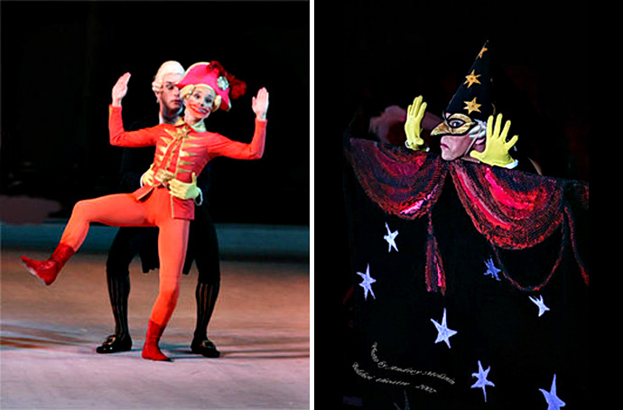
Петр Ильич Чайковский
Балет «Щелкунчик»

Slide 2
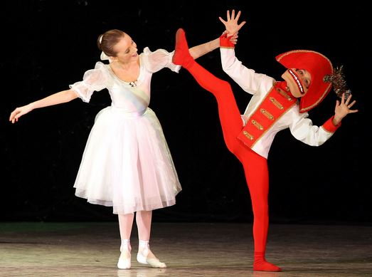
Второе действие. В волшебном царстве сладостей и игрушек к
возвращению принца Щелкунчика и его избавительницы Маши готовится
пышное празднество.
По реке из розовой воды в золотой ладье приплывают Маша и принц.
Их радостно встречают фея Драже со своей свитой и принцессы —
сестры Щелкунчика. Начинаются танцы. Для танцев Чая, Кофе и Шоколада
Чайковский сочинил музыку с характерными интонациями тех стран, откуда
в то время привозили чай (Китай), кофе (арабские страны), шоколад (Южная
Америка).
Музыка танцев передает особенности музыки народов тех стран, где
эти танцы родились. Но этого мало. Композитор так использовал
инструменты оркестра, что они своим звучанием напоминают народные
инструменты тех, далеких стран.
Шоколад танцует испанский танец. Это быстрый, оживленный
танец, который композитор написал в характере испанской народной музыки.
Основную мелодию танца играет медный духовой инструмент —
труба.

Slide 3
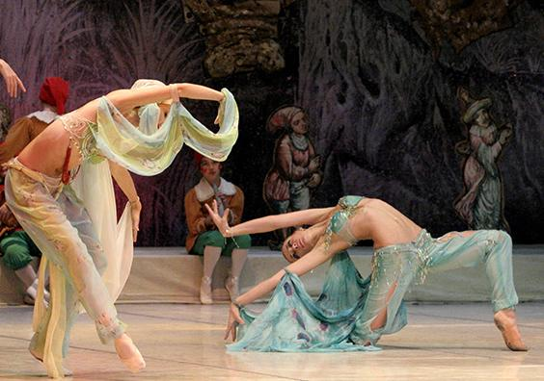
Арабский танец («Кофе»)
Кофе представлен арабским танцем.
Музыка этого танца очень
хорошо передает медлительные движения танцующих. Музыка танца
протяжная, немного ленивая. Нежно и протяжно звучит мелодия у скрипок в
сопровождении ударных инструментов.
Вторая часть музыки танца
несколько иная: она громче, выше, оживленнее.

Slide 4
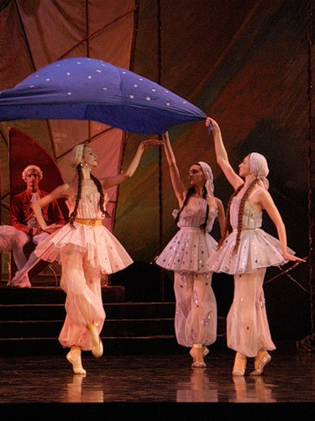
Китайский танец («Чай»)
Чай исполняет китайский танец. Здесь, как и в предыдущем танце,
композитор воспроизводит звучание народных музыкальных инструментов.
В Китае есть духовые инструменты, у которых очень высокий и
пронзительный звук. Они часто сочетаются с инструментами, звучащими в
низком регистре. Чайковский вводит в музыку танца Чая свистящие звуки
флейт, пиццикато (то есть игра щипком, а не смычком) струнных и
отрывистые терции фаготов. Все это создает впечатление необычности,
некоторой шутливости.

Slide 5
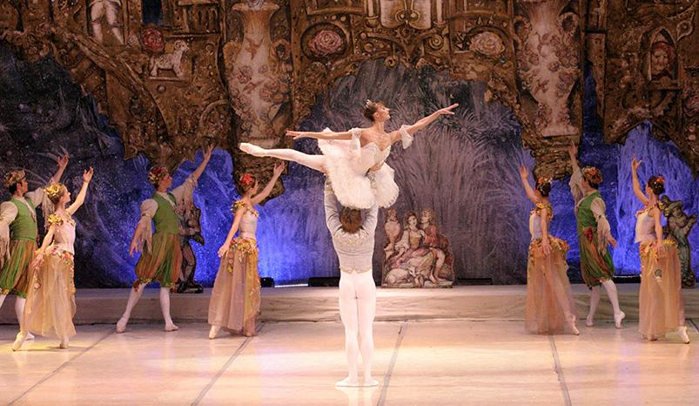
Танец пастушков
«Танец пастушков» очень мягкий, грациозный и легкий. В старину
часто изображали пастушков беззаботно танцующими, одетыми в нарядные
костюмы. Композитор ввел в музыку этого танца звучание флейты, которая
подражает наигрышу пастуха на свирели. В средней части музыка становится
более подвижной, кажется, что танцующие начинают двигаться мелкими
шажками. Затем снова повторяется музыка первой части.

Slide 6
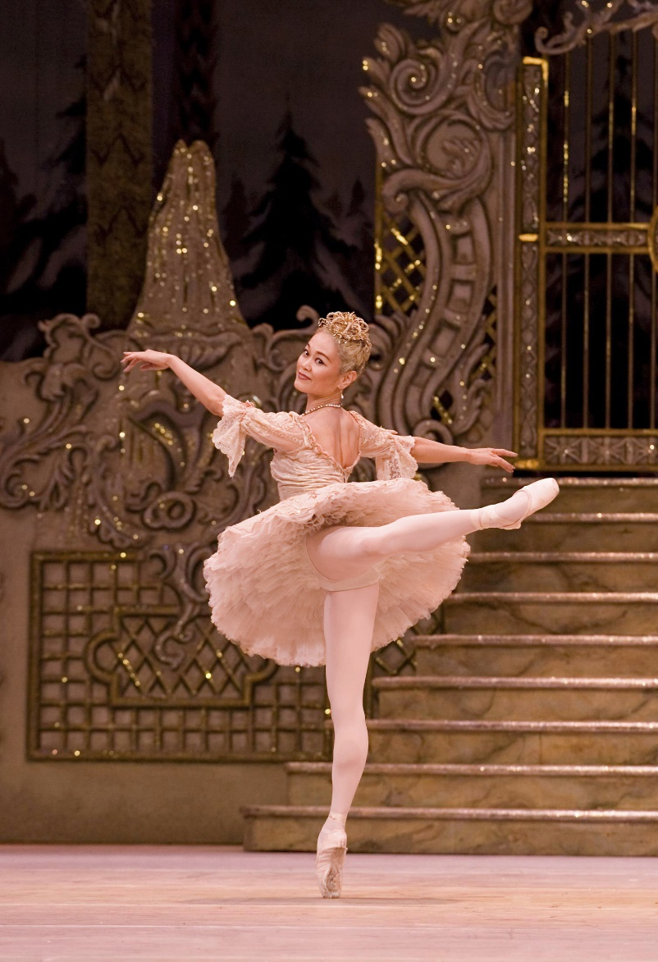
Танец феи Драже
«Танец феи Драже» рисует нежный, грациозный образ сказочной феи
сладостей. Музыка этого танца звучит несколько необычно. Это происходит
потому, что здесь звучит инструмент, который редко используется в
оркестре, он называется челеста. Ее устройство напоминает маленькое
пианино, только молоточки ударяют не по струнам, а по металлическим
пластинам, издающим звуки очень высокие, нежные, как будто звучат
колокольчики. В середине танца слышны переливы арфы, напоминающие
журчание ручейка.

